Slide 1
割合って？
20％増量
２つの量の
どちらかをもとにして
一方がもう一方の何倍になっているかを表した数
パワー40％アップ
５のつく日
ポイント5倍
第2日曜
全品５％引き
全品30％OFF
歳末大売り出し半額セール

Slide 2
「百分率」とは、全体を100としたときに、くらべる量が 100に対してどれくらいかを表したものです。パーセント（％）という単位で表します。
別の言い方
割合を表す0.01を「1パーセント」といいます。パーセントで表した割合を「百分率」といいます。
0.01＝1％
0.1＝10％
1＝100％

Slide 3
A
100％
1
B
50％
0.5
C
100％
1
D
80％
0.8

Slide 4
A
100％
1
B
20％
0.2
C
100％
1
D
60％
0.6

Slide 5
A
100％
1
B
0.1
10％
C
100％
1
D
90％
0.9

Slide 6
A
100％
1
B
10％
0.1
C
100％
1
D
20％
0.2
E
100％
1
F
30％
0.3

Slide 7
100％
1
A
B
40％
0.4
C
100％
1
D
50％
0.5
E
100％
1
F
60％
0.6

Slide 8
100％
1
A
B
70％
0.7
C
100％
1
D
80％
0.8
E
100％
1
F
90％
0.9

Slide 9
100％
1
A
B
100％
1
C
100％
1
D
110％
1.1
E
100％
1
F
120％
1.2

Slide 10
100％
1
A
120％
1.2
B
C
100％
1
D
140％
1.4
E
100％
1
F
150％
1.5

Slide 11
A
100円
100％
1
B
40円
40％
0.4
C
100円
100％
1
D
60円
60％
0.6

Slide 12
A
100人
100％
1
B
20人
20％
0.2
C
100人
100％
1
D
60人
60％
0.6

Slide 13
A
100人
100％
1
B
10人
10％
0.1
C
100人
100％
1
D
90人
90％
0.9

Slide 14
A
100人
100％
1
B
10％
10人
0.1
C
100人
100％
1
D
20人
20％
0.2
E
100人
100％
1
F
30人
30％
0.3

Slide 15
100円
100％
1
A
40円
40％
0.4
B
100円
100％
1
C
D
50円
50％
0.5
E
100円
100％
1
F
60％
60円
0.6

Slide 16
100円
100％
1
A
B
70円
70％
0.7
100円
100％
1
C
D
80円
80％
0.8
E
100円
100％
1
F
90円
90％
0.9

Slide 17
100％
1
200％
2
100％
1
110％
1.1
100％
1
190％
1.9

Slide 18
100％
1
200％
2
100％
1
180％
1.8
100％
1
140％
1.4

Slide 19
100％
1
130％
1.3
100％
1
170％
1.7
100％
1
190％
1.9

Slide 20
100％
1
200％
2
100％
1
60％
0.6
100％
1
190％
1.9

Slide 21
100円
100％
1
200円
200％
2
100円
100％
1
60円
60％
0.6
100円
100％
1
190円
190％
1.9

Slide 22
1000円
100％
1
2000円
200％
2
1000円
100％
1
600円
60％
0.6
1000円
100％
1
1900円
190％
1.9

Slide 23
1000円
100％
1
2000円
200％
2
1000円
100％
1
400円
40％
0.4
1000円
100％
1
1500円
150％
1.5

Slide 24
1000円
100％
1
2000円
200％
2
1000円
100％
1
900円
90％
0.9
1000円
100％
1
1300円
130％
1.3

Slide 25
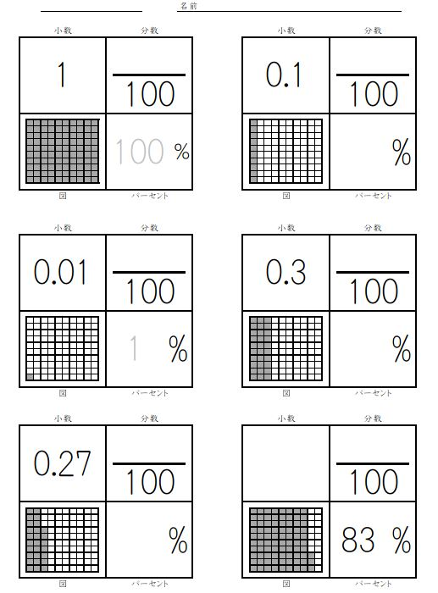
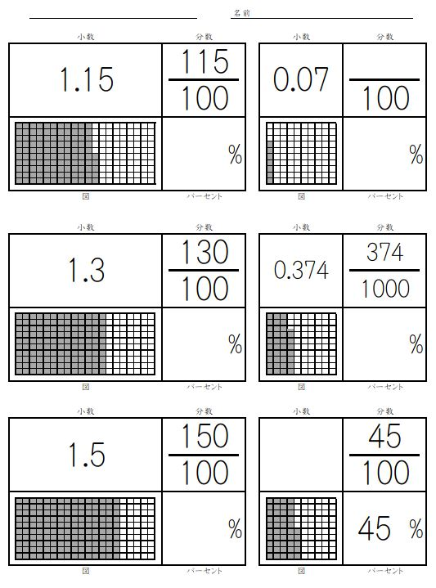
10
7
100％
10％
115％
7％
1
30
1％
30％
130％
37.4％
27
83
0.83
0.45
27％
150％

Slide 26
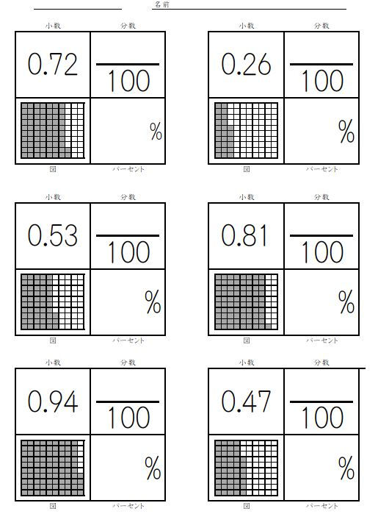
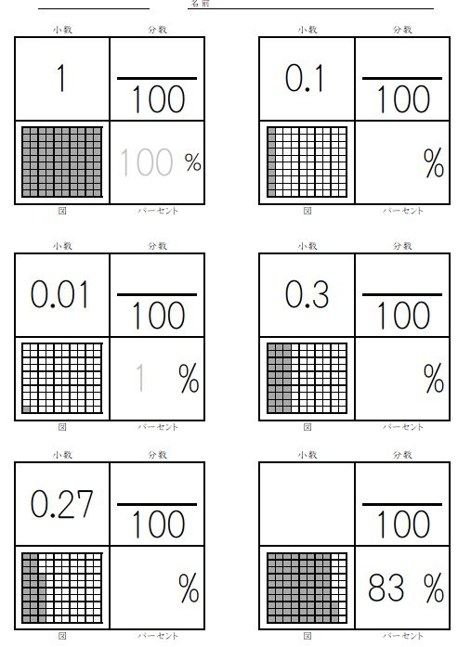
72％
26％
100％
10％
53％
81％
1％
30％
0.83
94％
47％
27％

